Slide 1
Notes:
みなさん、こんにちは。
これから、スマートフォン用電子証明書搭載サービスの機能や申請方法についてご説明いたします。
どうぞよろしくお願いいたします。
【補足説明】​
講師の皆様は、講座を行うにあたって、次の点を注意してください。​
​
受講者の皆様から、マイナンバー制度の詳細等について、教材に記載のない内容についての質問を受けた場合は、​自身の理解で回答せずに、この教材で紹介しているお問い合わせ先をご案内ください。​

Slide 2
Notes:
この講座はスマホ用電子証明書サービスについて学ぶ講座です。​
第1章では、スマホ用の電子証明書とは何か、電子証明書で出来る事について学びます。​
第2章ではスマホ用電子証明書の利用方法を学びます。​

Slide 3
Notes:
ここではスマホ用電子証明書とは何なのか、また発行・申請の仕方にはどのような方法があるかをご説明いたします。​

Slide 4
Notes:
スマホ用電子証明書とはインターネット上での様々な申請における身分証明書です。
スマートフォンにマイナンバーカードと同等の本人確認機能を持った電子証明書を搭載することで、
マイナンバーカードを持ち歩かずとも、スマホだけで、様々なマイナンバーカード関連サービスの利用やインターネット上での本人確認ができるようになるサービスです。
マイナンバーカードのICチップを使って、利用者のスマホに、新たに電子証明書を搭載することができます。
スマホ用電子証明書サービスを利用することにより
マイナンバーカードなしで、スマホだけで、様々なサービスの利用や申し込みができるようになります。
また、これまでマイナンバーカードの電子証明書を使わないと受けられなかったサービスが、
順次スマホだけで利用できるようになります。

Slide 5
Notes:
スマホ用電子証明書は、様々な生活シーンで使うことにより暮らしを便利にするサービスです。
以下のサービスが電子証明書により、スマホだけで利用できるようになります。
①マイナポータルの利用
マイナポータルを活用して、引越しの際の手続きや確定申告などのオンライン申請ができます。
また薬剤・検診情報や母子健康手帳などの自己情報の閲覧や予防接種のお知らせが届くなどマイナポータルと同等のサービスを利用する事ができます。
②銀行・証券口座の開設や携帯電話などの各種民間オンラインサービスの申込・利用
各種サービスの利用開始のオンライン上での申し込みをスマホだけでスムーズに行うことが出来るようになります。
③コンビニでの証明書交付サービスの利用
住民票の写しをはじめとする市区町村の各種証明書が、コンビニエンスストア等の店舗で取得できます。
2023年12月より順次対応可能となっております。
④健康保険証としての利用
今後対応予定です。
マイナンバーカードの健康保険証利用の登録と合わせて、スマホを健康保険証として利用できるようになります。

Slide 6
Notes:
実際にマイナンバーカードをスマホに搭載すると何が良いのでしょうか？
ここでは、そのメリットを3つご紹介いたします。
①マイナンバーカードを携帯せずに各種行政手続きなどが実施できます。
これまでマイナンバーカードやカードリーダーが必要だった各種行政手続きをスマートフォン1つで出来るほか
マイナポータルへログインしたり各種行政手続きをいつでもどこでも実施することができます。
②最高レベルのセキュリティで安心して利用できます。
スマホ用電子証明書はマイナポータルアプリからしかアクセスできない様にスマートフォン内の安全な場所に格納されており、
マイナポータルアプリは十分なセキュリティ対策の取られたサイト・アプリからのアクセスしか受け付けておりません。
その為、セキュリティが高く安心して利用できます。
③今までより便利に本人確認が出来て、様々なサービスで利用できます。
生体認証による本人確認を可能にすることで、簡単な認証やパスワード忘れの防止による利便性の向上を実現しています。
また、これまで公的個人認証サービス（オンライン上の本人確認）を利用できなかった民間サービスとも連携できます。

Slide 7
Notes:
次にマイナポータルアプリの安全性についてご説明いたします。
マイナポータルでは以下のような安全対策を行っています。
1.高いレベルの本人確認
利用者証明用電子証明書を搭載したマイナンバーカードを用いて公的個人認証サービスを利用するため、非常に高いレベルでの本人確認を行うことができます。
これにより、成りすまし・改ざんを防ぎ、本人によるデータのやり取りであることを担保するため、高いセキュリティを確保します。
2.通信の暗号化
マイナポータルは暗号化された通信によってのみアクセスが可能です。
利用者とマイナポータルの間の通信は暗号化され、傍受による情報漏洩の防止および改ざんの検知が可能です。
また利用者はサーバ証明書を調べることで、接続先が本物のマイナポータルであることを確認することができます。
3.利用履歴の確認
過去のマイナポータルの利用履歴を確認することができるため、身に覚えのない操作について、確認のうえ気づくことができます。

Slide 8
Notes:
スマホ用電子証明書の安全性についてご説明いたします。
スマホ用電子証明書は、GP-SE（ジーピーエスイー）というスマホ内の安全な場所に格納しています。
GP-SE（ジーピーエスイー）とは、GlobalPlatform（GP）仕様に対応したSecure Element（SE）の略称です。
1.GP-SE（ジーピーエスイー）とはスマートフォンの中にあるICチップです。
2. GP-SE（ジーピーエスイー）には必要最低限の情報のみ格納されています
ICチップには、必要最低限の情報のみ格納されており「税関係情報」や「年金関係情報」など、プライバシー性の高い情報はスマートフォン内に記録されません。
3. GP-SE（ジーピーエスイー）に格納された情報は確認可能です
マイナポータルアプリを利用してGP-SE（ジーピーエスイー）に格納されている情報を確認することができます。
4.記録された情報の盗取は困難です
GP-SE（ジーピーエスイー）に格納しているスマホ用電子証明書にはマイナポータルアプリからしかアクセスできないようになっています。
さらに、不正に情報を盗取しようとする各種手法に対し、自動的に記録情報を消去する機能など、対抗措置を施しています。
5.利用には暗証番号が必要です
電子証明書ごとに、暗証番号が設定されています。仮に紛失しても、取得した第三者は、暗証番号を知らないとなりすましできません。また、暗証番号は、入力を一定回数以上間違えるとロックされます。
確認の仕方ですが、マイナポータルアプリのメニューから「スマホ電子証明書の確認」を選択することで情報の確認が可能となっております。

Slide 9
Notes:
スマホ用電子証明書に関するお問い合わせ先のご案内です。
スマホ用電子証明書についてのお問い合わせはお電話の場合はマイナンバー総合フリーダイヤルまでお問い合わせください。
音声ガイダンス4番を押してください。
受付時間は平日は9時30分から20時00分まで、土日祝は9時30分から17時30分までです。
スマホ用電子証明書を搭載したスマートフォンの紛失・盗難による電子証明の一時利用停止については、24時間365日対応します。

Slide 10
Notes:
ここでは、スマホ用電子証明書の利用方法をご説明いたします。

Slide 11
Notes:
スマホ用電子証明書の利用開始前に次の4点をご準備ください。
①申込者本人の署名用電子証明書が登録されたマイナンバーカード
②あらかじめ市区町村窓口で設定した半角の英大文字と数字を含む6文字から16文字のマイナンバー
カード用署名用電子証明書のパスワード
③スマホ用電子証明書対応のAndroidスマートフォン
スマホ用電子証明書に対応しているスマホ一覧はQRコードから確認できます。
④マイナポータルアプリ
すでにインストールされている方は、最新版のマイナポータルアプリに更新してください。
まだインストールしていない方はインストール方法を次のページにてご説明いたします。

Slide 12
Notes:
マイナポータルアプリのインストールを行います。
既にインストールしている場合はこの操作は不要です。
①ホーム画面で「Playストア 」 を押します。
②「アプリとゲームを検索」と記載されている画面上のグレーの枠を押します。
③キーボードが出てくるので「マイナポータル」と入力します。
検索結果一覧から「マイナポータル」を選択して
④の「インストール」を押します。
インストールが完了すると「インストール」の表示が「開く」に変わります。
これでインストールは完了です。

Slide 13
Notes:
マイナポータルアプリを使ってスマホ用電子証明書の申請をしてみましょう。
まずはマイナンバーカード用署名用電子証明書のパスワードを入力します。
①ホーム画面からマイナポータルアプリを押します。
②画面右下の「メニュー」を押します。
③画面上部にある「スマホ用電子証明書を申請する」を押します。
④画面が遷移されたら下にスクロールし、マイナンバーカード用署名用電子証明書の「パスワード」を入力します。

Slide 14
Notes:
次に利用申請するスマホ用電子証明書を選択します。
⑤利用するスマホ用電子証明書を選択してください。
利用しないスマホ用電子証明書がある場合は、そのスマホ用電子証明書のチェックを外してください。
⑥画面下部のスマホ用電子証明書のご利用にあたっての注意事項
を確認の上、「確認しました」をチェックし「申請する」を押します。
スマホ用署名用電子証明書とスマホ用利用者証明用電子証明書についてご説明いたします。
スマホ用署名用電子証明書は、インターネット等で電子文書を作成・送信する際に利用し、「作成・送信した電子文書が、
利用者が作成した真正なものであり、利用者が送信したものであること」を証明することができます。
また、スマホ用利用者証明用電子証明書は、マイナポータル等インターネットのウェブサイト等にログインする際に利用し、
「ログインした者が、利用者本人であること」を証明することができます。

Slide 15
Notes:
次にご自身のマイナンバーカードをスマートフォンで読み取ります。
⑦マイナンバーカードを読み取る画面が表示されます。
マイナンバーカードをスマートフォンの背面等の読み取り位置に密着させてください。
読み取り位置は端末により異なります。
「モバイル非接触ICマーク」にマイナンバーカードの中心を当てて動かさずにしばらく待ちます。
⑧カード読み取り成功のメッセージが表示されたら、マイナンバーカードを取り外してください。
⑨読み取り完了画面が表示されます。「次へ」を押してください。

Slide 16
Notes:
次にスマホ用署名用電子証明書のパスワードを設定します。
スマホ用利用者証明用電子証明書を利用申請していない場合は、これから説明する設定は不要です。
①署名用電子証明書パスワードを入力して「次へ」を押します。
②スマホ用利用者証明用電子証明書の新しいパスワードを数字4桁で入力してください。
確認のため、もう一度パスワードを入力し次へボタンを押します。
③スマホ用電子証明書の利用申請が完了しました。完了後、数分後にプッシュ通知が届きます。
※プッシュ通知は、申請がおおむね8：00～19：30（平日・土日祝日とも）の場合は数分後、それ以外の時間帯の申請の場合は、おおむね翌8：00以降に届きます。
【補足説明】
講師の皆さまは、次の操作に進むためにプッシュ通知を待つ必要がある旨をご説明ください。

Slide 17
Notes:
プッシュ通知が届くと、登録の完了に進むことができます。
①「登録する」を押します。
②登録完了の処理が行われるので待ちます。
③この画面が表示されれば、スマホ用電子証明書の登録は完了です。

Slide 18
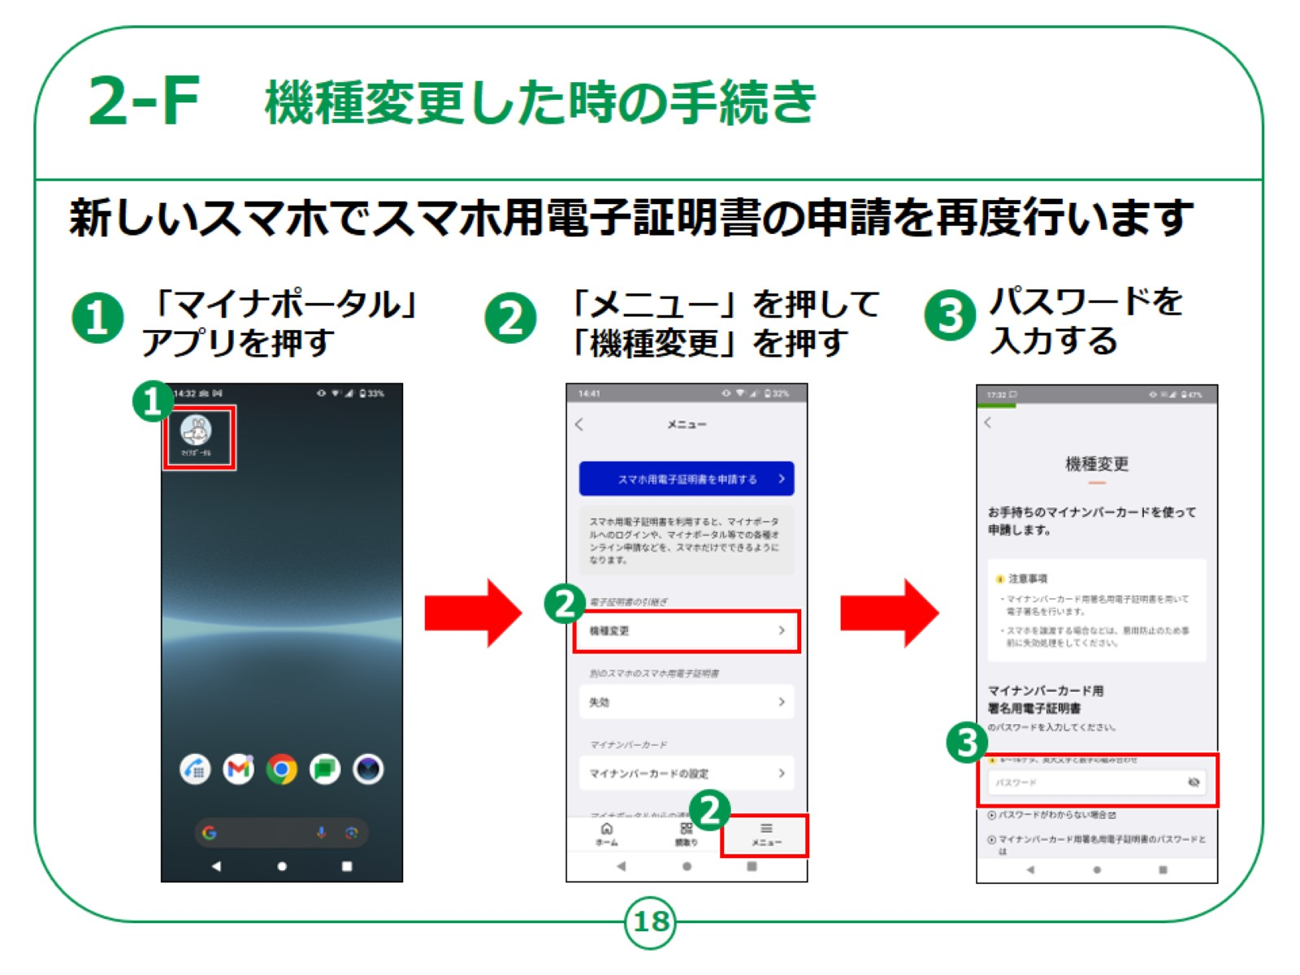
Notes:
機種変更をした時に新しい機種でスマホ用電子証明書を使用するための操作手順をご説明いたします。
あらかじめ新しい機種でマイナポータルアプリをインストールをしておきましょう。
新しい機種でスマホ用電子証明書を申請すると古いスマホに登録されているスマホ用電子証明書は失効されます。
古いスマホに搭載された電子証明書を確実に削除するために、古いスマホの電源を入れて、ネットワークに接続した状態で新しいスマホで操作を行ってください。
①ホーム画面でマイナポータルアプリを押します。
②画面右下の「メニュー」を押して画面中段に表示される「機種変更」を押してください。
③マイナンバーカード用電子証明書のパスワードの入力に移動するのでパスワードを入力します。

Slide 19
Notes:
④申請する項目のチェックを入れ、内容を確認し「確認しました」にチェックを入れて「申請する」を押します。
⑤マイナンバーカードの読み取り画面に変わりますので、カードを読み取ります。
⑥旧スマホ用電子証明書の失効確認の画面が出ますので「同意して次へ」を押します。
旧スマホを48時間以内にネットワークにつなぐことで、失効の手続きを別途せずに旧スマホから電子証明書の削除が実行されます。
【補足説明】
古いスマホの旧電子証明書の失効を機種変更と同時に行えることを周知してください。
ユーザーが、機種変更の手続きとは別に「スマホ用電子証明書の利用をやめる手続き」を行うような誤解が無いようにお伝えください。

Slide 20
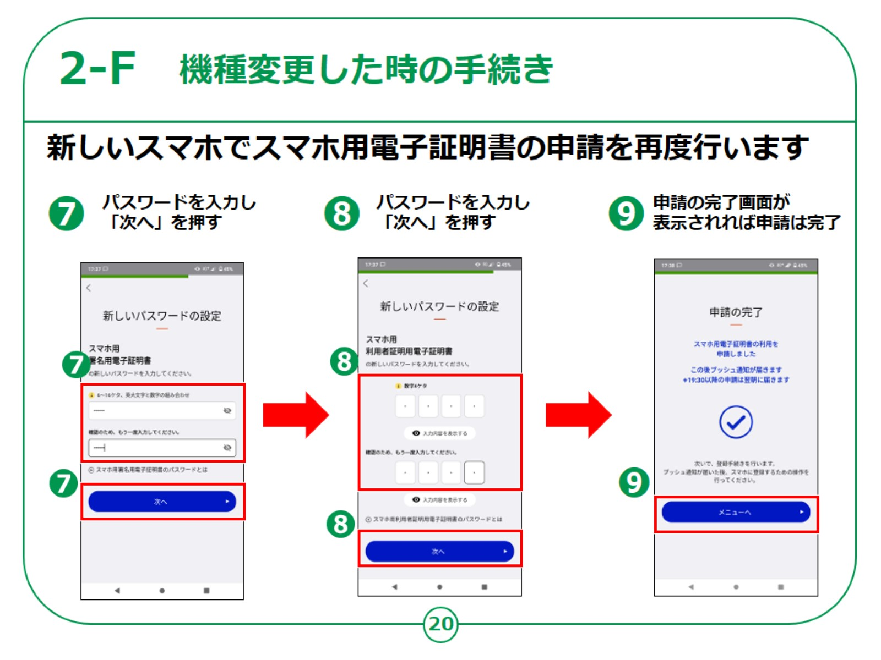
Notes:
⑦新しいスマホ用電子証明書のパスワードを入力し「次へ」を押します。
⑧⑦と同様に、新しいスマホ用電子証明書のパスワードを入力し「次へ」を押します。
⑨申請の完了画面が表示されれば申請は完了です。

Slide 21
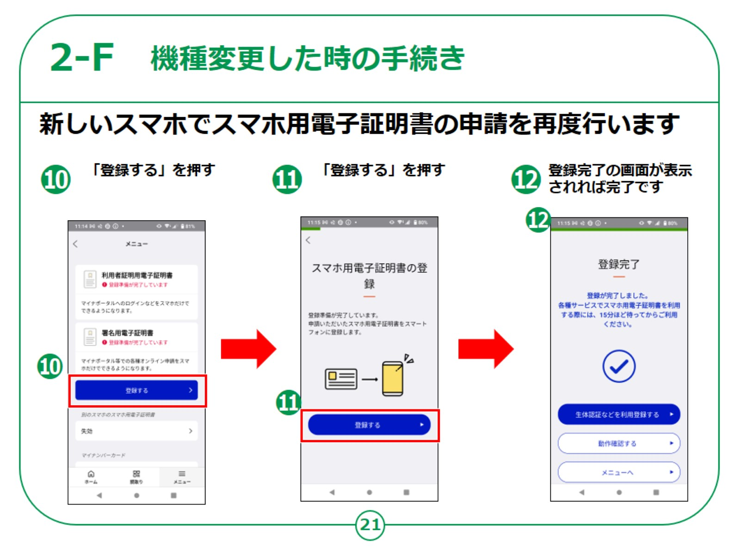
Notes:
⑩メニュー画面の「登録する」を押します。
⑪スマホ電子証明書の登録画面が出るので「登録する」を押します。
⑫登録完了の画面が表示されれば完了です。
登録完了後に生体認証を利用される場合は、「生体認証などを利用登録する」を押して進んでください。
以上で機種変更したときの手続きは終了です。

Slide 22
Notes:
ここからはスマホ用電子証明書を搭載したスマートフォンを紛失してしまった時の対応方法に関するご案内です。
マイナンバーカード又は電子証明書を搭載したスマートフォンを紛失した場合には、
直ちにマイナンバーカード総合フリーダイヤルにご連絡いただき、電子証明書の一時保留を行ってください。
マイナンバーカードを紛失した場合は、併せて住民票のある市区町村窓口に紛失等の届出を行ってください。
また、紛失したスマートフォンが見つかったら
電子証明書の一時保留を解除するために、お住まいの市区町村窓口で手続を行ってください。
手続きを行うと利用者証明用電子証明書は一時保留を解除することができますが、
署名用電子証明書は、失効申請した後、必要な場合は新たな証明書の発行申請をする必要があります。
再発行時の手数料については、お住いの市区町村の窓口へご確認ください。
また、紛失したマイナンバーカードが見つかった場合は
マイナポータルアプリにてスマホ用電子証明書の一時利用停止の解除の手続を行ってください。
これにより、スマホ用利用者証明用電子証明書の一時利用停止は解除されます。
スマホ用署名用電子証明書は、再発行されますので、あらためて利用登録を行ってください。

Slide 23
Notes:
続いてスマホ用電子証明書の利用をやめる手続きについてご説明いたします。
AndroidからiPhoneへの機種変更や、スマホの下取・売却、廃棄、故障などによって、
スマホ用電子証明書の利用をやめるときは、利用者ご自身で電子証明書を失効させることが義務づけられています。
スマホ用電子証明書を登録しているスマートフォンから失効手続を行うことによって、電子証明書が失効し、スマートフォン内の関連データも削除されます。
それでは実際の手順をご説明いたします。
①トップ画面の右下にあるメニューボタンを押します。
②メニューの中のスマホ電子証明書の項目から失効を押します。
③チェックが入っていることを確認して、はじめるを押します。
【補足説明】
講師の皆さまは、以下について注意喚起するようにしてください。
スマートフォンの端末初期化では電子証明書は削除されません。
また、機種変更により新しいスマホでスマホ用電子証明書を申請する場合は、失効する際の操作は不要となります。

Slide 24
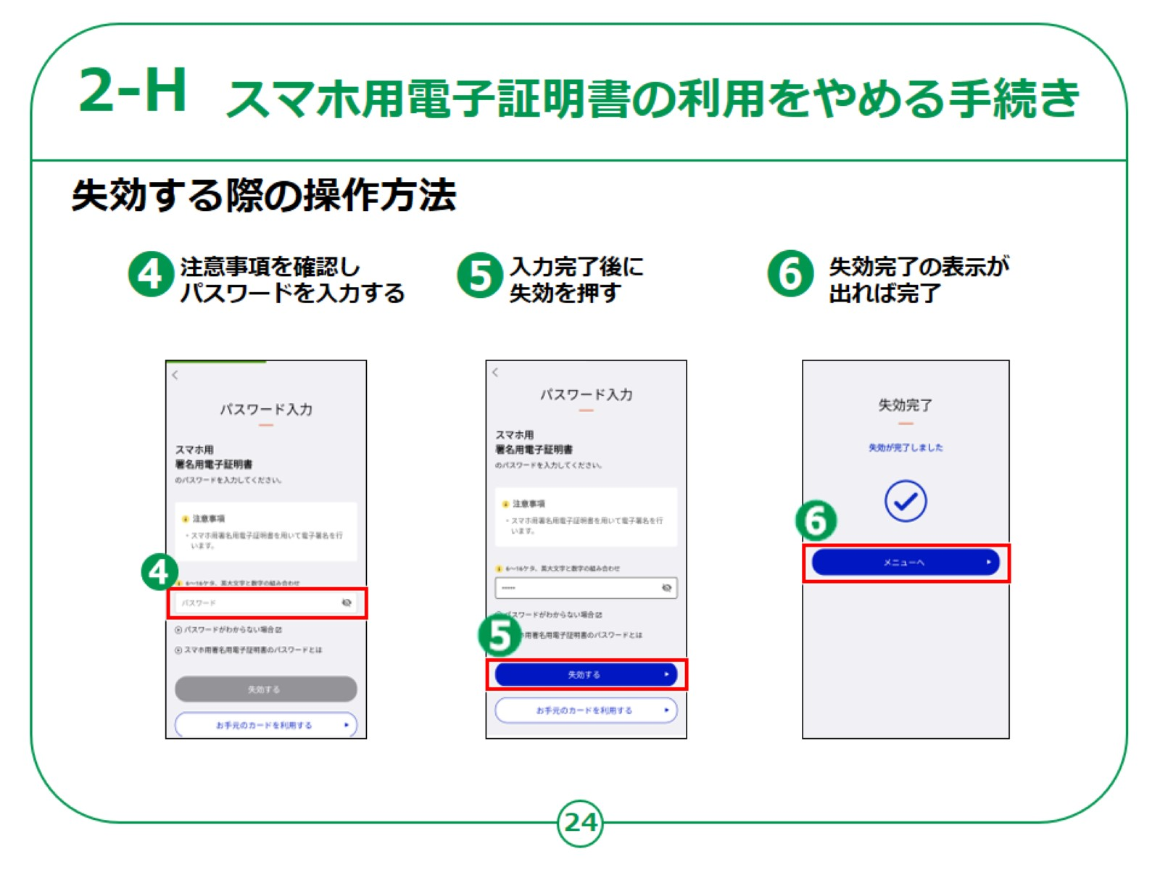
Notes:
④注意事項を確認し、パスワードを入力します。
⑤パスワードの入力が完了したら失効を押します。
⑥失効完了の表示が出ればスマホ用電子証明書の利用をやめる手続きが完了になります。

Slide 25
Notes:
ここでは、皆さまからよく頂くご質問についてまとめています。

Slide 26
Notes:
最後に、スマホ用電子証明書に関するよくあるご質問のご案内です。
質問1.電子証明書の有効期限はなぜ５年なのでしょうか？
回答.電子証明書の安全性は暗号技術により担保されています。
有効期間が長くなるほど、コンピュータの性能向上や暗号解読技術の進歩により、使用した暗号の情報が解読されてしまうおそれが出てきますので、電子証明書の安全性・信頼性を維持するため、発行の日から５回目の誕生日までとしています。
質問2.電子証明書は発行当日から利用することができますか？
回答.利用申請が完了後、登録の操作が可能となった旨を知らせるプッシュ通知が届きますので、登録の操作完了後に利用することができます。
※ プッシュ通知は、申請がおおむね8：00～19：30（平日・土日祝日とも）の場合は数分後、それ以外の時間帯の申請の場合は、おおむね翌8：00以降に届きます。
質問3. １人のスマホ用電子証明書を複数のスマホに登録することはできますか。
回答.できません。スマホ用電子証明書については、おひとりにつき署名用電子証明書及び利用者証明用電子証明書を１枚ずつ発行できますが、登録できる端末は１台のみとなります。
質問4.公的個人認証サービスの電子証明書は何に使うのでしょうか？
回答.公的個人認証サービスで発行された電子証明書を利用して、行政機関等が提供しているインターネットを利用した電子申請／届出サービスを利用することができます。
以上でスマホ用電子証明書の申請の仕方についての講座は終了となります。

